Slide 1
Конструирование программного обеспечения

Slide 2
План лекции
О курсе
Парадигмы программирования
Вспомним ООП. Отношения между классами и объектами
Интерфейсы vs Абстрактные классы
Принципы дизайна: SOLID vs GRASP, а также KISS, DRY, YAGNI, BDUF, APO и бритва Оккама
Душные Итоговые советы и рекомендации

Slide 3
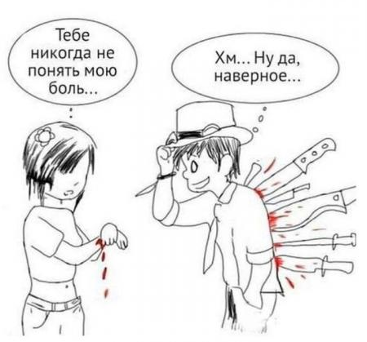
О курсе
После ASSEMBLER
Изучающий
КПО

Slide 4
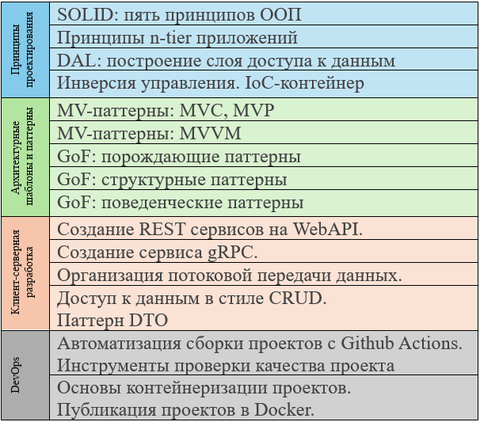
О Сложностях курса
Что ни модуль, то отдельная дисциплина
Много фундаментальных знаний
Нужно показать разработку ПО как цельный процесс, а времени хватает только на учебные примеры
Показать не только связать с ранее пройденным материалом, но и мотивировать к дальнейшему изучению каждого модуля как отдельной дисциплины

Slide 5
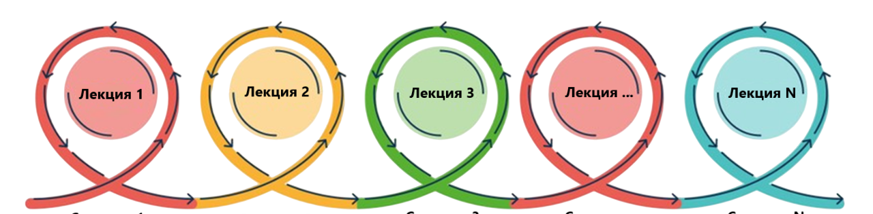
главные принципы проведения лекций и семинаров
Не должно быть так, что на практических занятиях студенты получали ответы на вопросы, которые у них еще не возникли.
К этим вопросам вас нужно подвести.
Оценка автоматом = (
0.15 * семинары +
0.15 * мини д. з +
0.6 * д. з.
) / 0.9

Slide 6
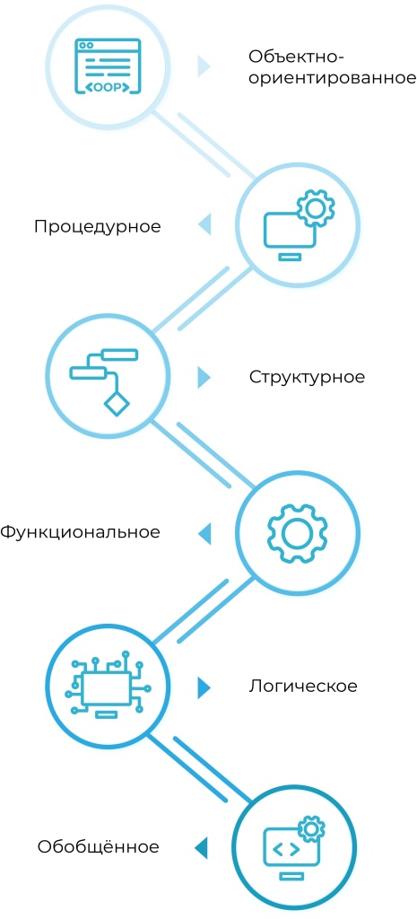
Парадигмы программирования

Slide 7
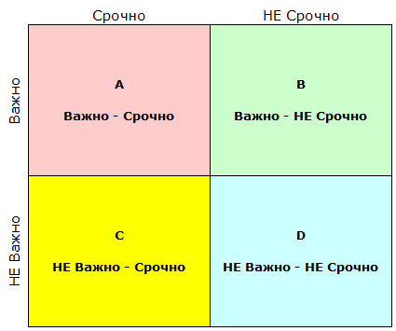
Рассказ о двух ценностях
Что важнее – работа ПО или его архитектура?
Цель программной архитектуры –минимизировать человеческие ресурсы, необходимые для построения и поддержки требуемой системы. Если усилия поддержки ПО невелики и остаются таковыми в течение всего жизненного цикла - дизайн хороший.

Slide 8
парадигмы убирают возможности
Парадигма | Ключевая идея | Идеолог | Год «открытия»
Структурное программирование | goto – зло, программы должны строиться из трёх базовых структур, что позволяет делать функциональную декомпозицию | Дейкстра | 1968
Объектно-ориентированное программирование | Полиморфизм – позволяет сделать модуль независимым от конкретной реализации. | Алан Кэй* | 1966
Функциональное программирование | Если переменная проинициализирована, её значение должно быть неизменным. | Чёрч, МакКарти | 1936 1958
Каждая из трёх парадигм ограничивает нас в чём-то:
Структурное отнимает у нас goto
ООП навязывает нам инверсию зависимостей
ФП запрещает изменять переменные
Notes:
Все эти парадигмы очень связаны с архитектурой. Полиморфизм в ООП нужен, чтобы наладить связь через границы модулей. Функциональное программирование диктует нам, где хранить данные и как к ним доступаться. Структурное программирование помогает в реализации алгоритмов внутри модулей.

Slide 9
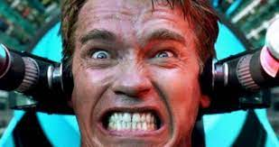
Вспомнить всё ООП

Slide 10
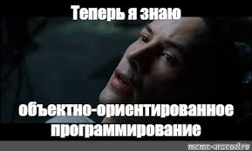

Slide 11
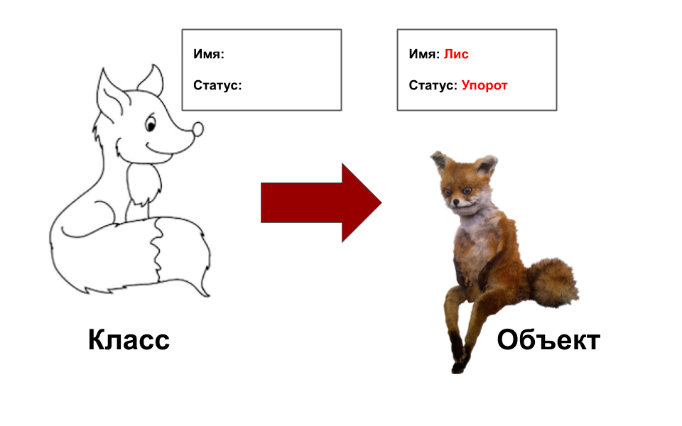
класс описывает то, каким объект может быть

Slide 12
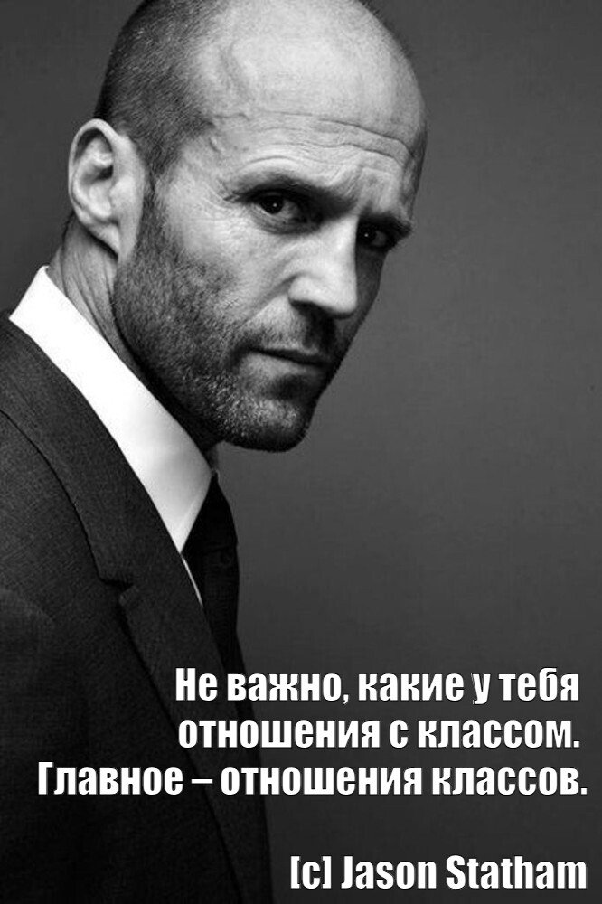

Отношения между классами и объектами

Slide 13
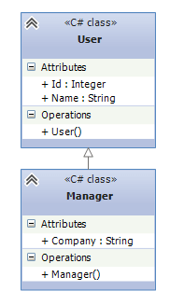
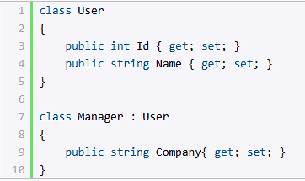
Наследование
Мой нарколог говорил, что первый шаг — это признать, что у тебя зависимость от наследования.

Slide 14
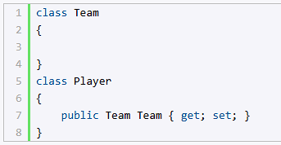
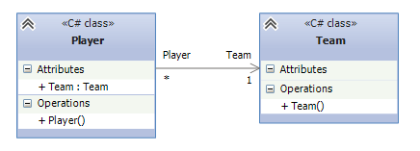
Ассоциация

Slide 15
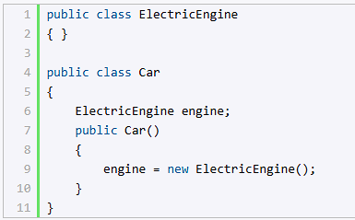
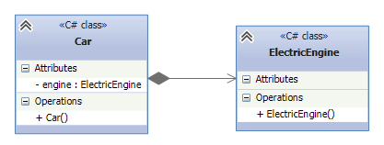
Композиция

Slide 16
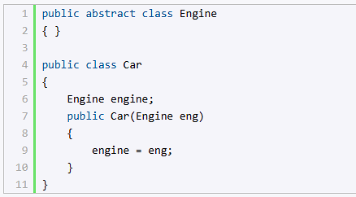
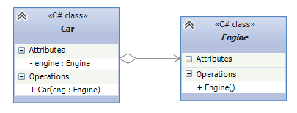
Агрегация

Slide 17
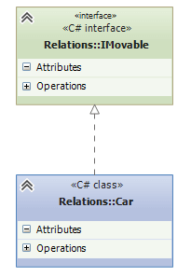
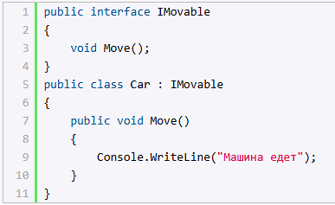
Реализация

Slide 18
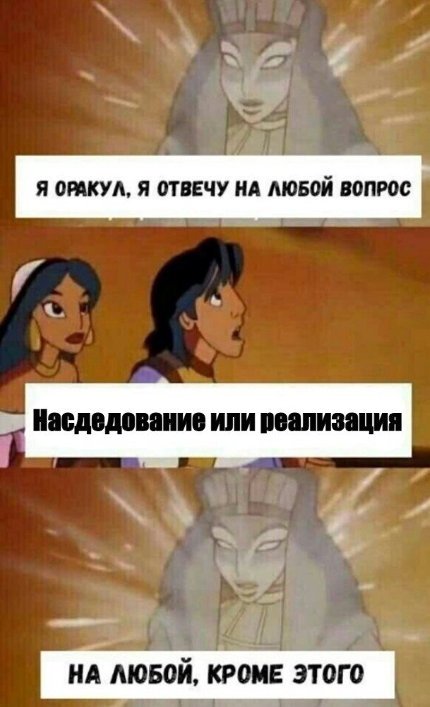
Интерфейсы или абстрактные классы

Slide 19
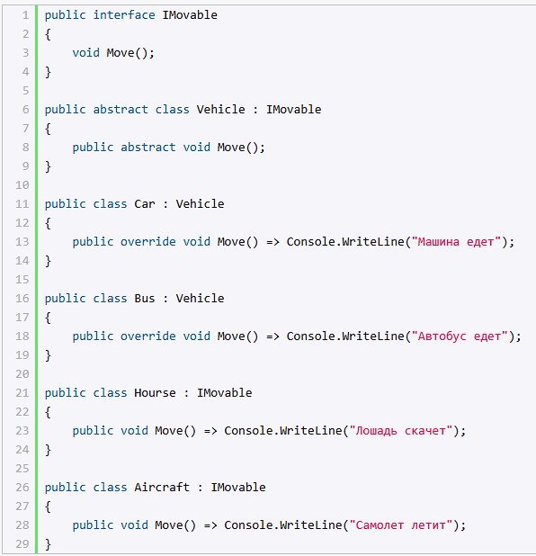
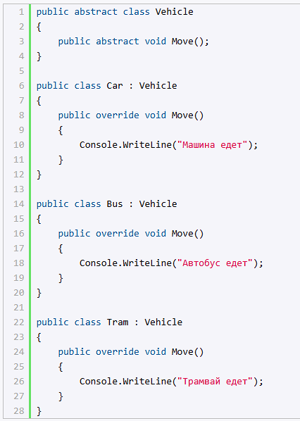
Программист – не обезьяна

Slide 20
Когда следует использовать
Абстрактные классы:
Определить общий функционал для родственных объектов
Проектируем большую функциональную единицу, которая содержит много базового функционала
Интерфейсы:
Если нам надо определить функционал для группы разрозненных объектов, которые могут быть никак не связаны между собой.
Если мы проектируем небольшой функциональный тип
Если классы относятся к единой системе классификации, то выбирается абстрактный класс. Иначе выбирается интерфейс

Slide 21
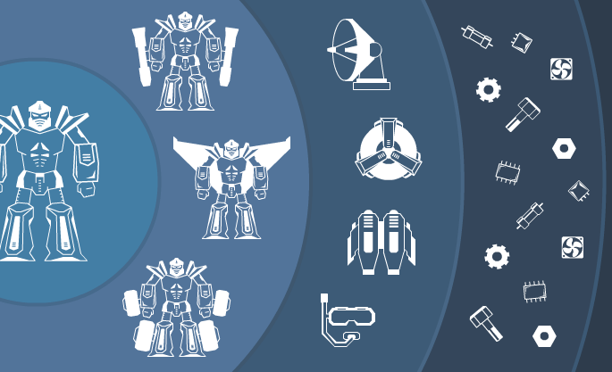
Уровни абстракции
Первый слой. В игре есть один класс трансформера, все свойства и поведение описаны в нем.
Второй уровень. В игре есть базовый трансформер с основными способностями и классы трансформеров со своей специализацией. Тем самым игроку предоставляется возможность выбора, а разработчикам упрощается добавление новых классов.
Третий уровень. Помимо классификации трансформеров вводится агрегация с помощью системы слотов и компонентов. Теперь часть поведения будет определяться тем, какой стаф игрок установил в своего трансформера.
Четвертый уровень. В компоненты можно тоже включить собственную агрегацию, предоставляющую возможность выбора материалов и деталей, из которого собираются эти компоненты.

Slide 22
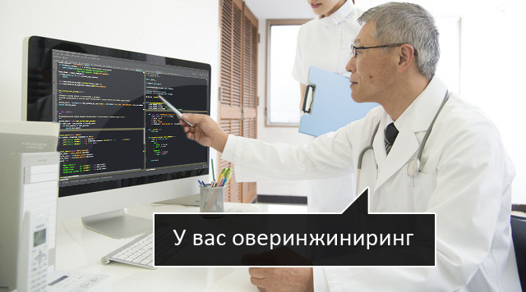
выбор уровня абстракции
Абстракции недостаточно. Расширения проекта будут упираться в архитектурные ограничения.
Уровень абстракции слишком высок. Оверинжиниринг в виде сложной архитектуры, которую трудно поддерживать, и излишней гибкости, которая никогда в этом проекте не пригодится.
Любую архитектурную проблему можно решить добавлением дополнительного слоя абстракции, кроме проблемы большого количества абстракций.

Slide 23
Принципы дизайна
SOLID
GRASP
KISS, DRY, YAGNI, BDUF,
APO и бритва Оккама

Slide 24
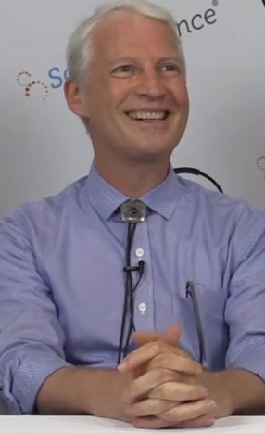
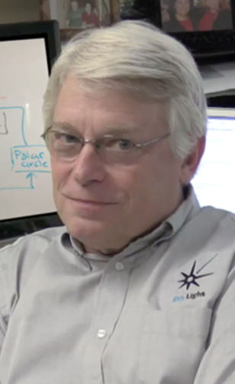
Время | Принципы | Имена
1997 | GRASP | ​Крэг Ларман
2002 | ​SOLID | Роберт Мартин
Принцип проектирования –
методологическое правило, которое выражает общий взгляд на разработку ПО
Lisp, Smalltalk
Принципы GRASP
Соавтор Scrum
Чистый код
Чистая архитектура
Гибкая разработка

Slide 25
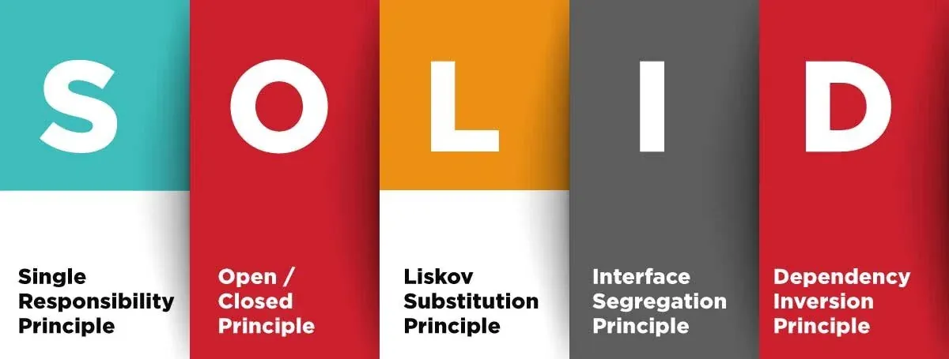
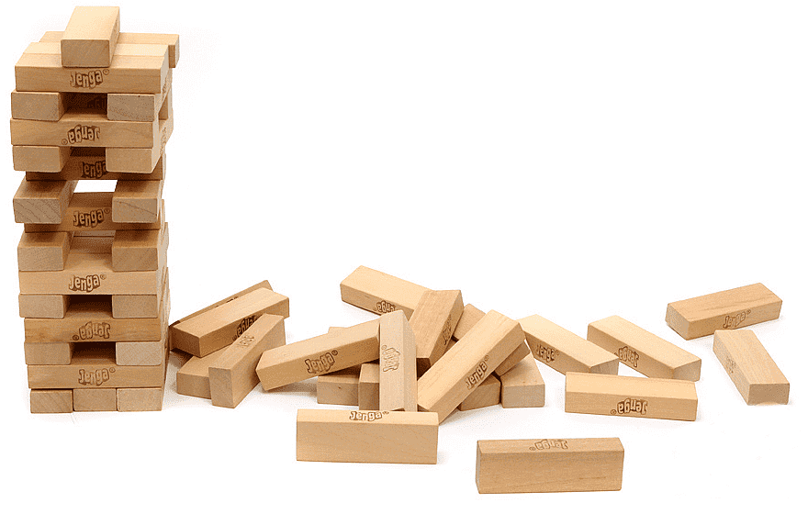
Программирование

Slide 26

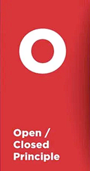
Программирование — это

Slide 27
Программирование — это не

Slide 28
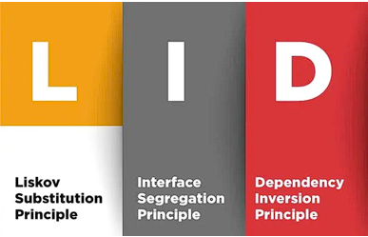
Программирование — это не Дженга

Slide 29
Single-responsibility principle
Класс должен иметь одну и только одну причину измениться

Slide 30
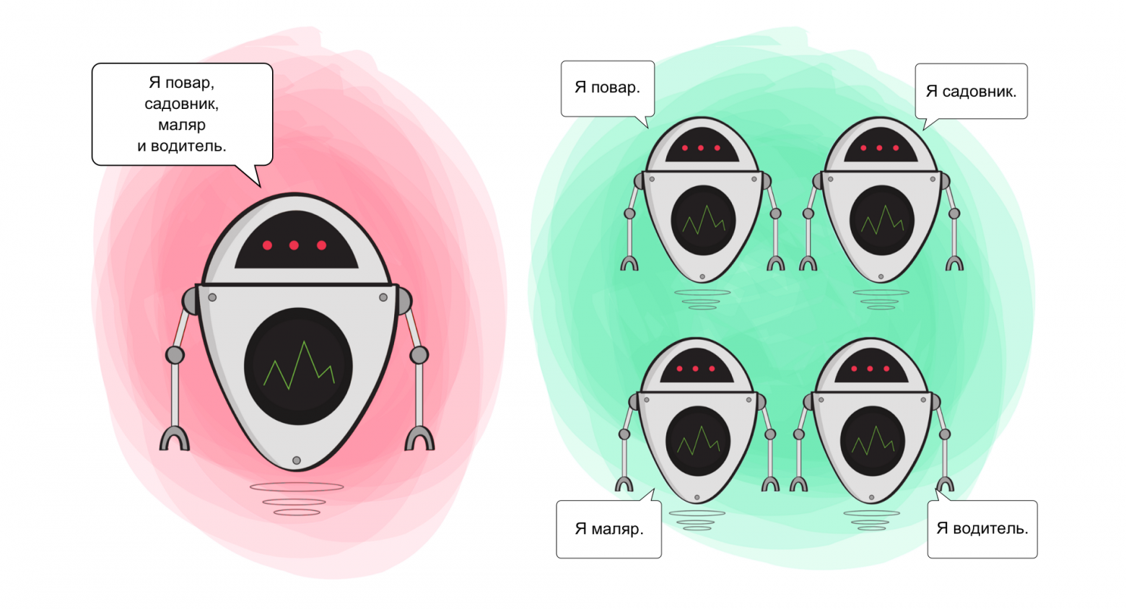

Slide 31
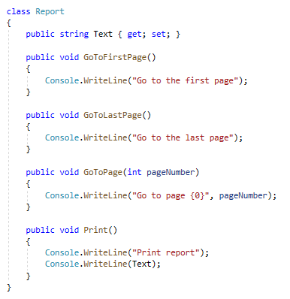

Slide 32
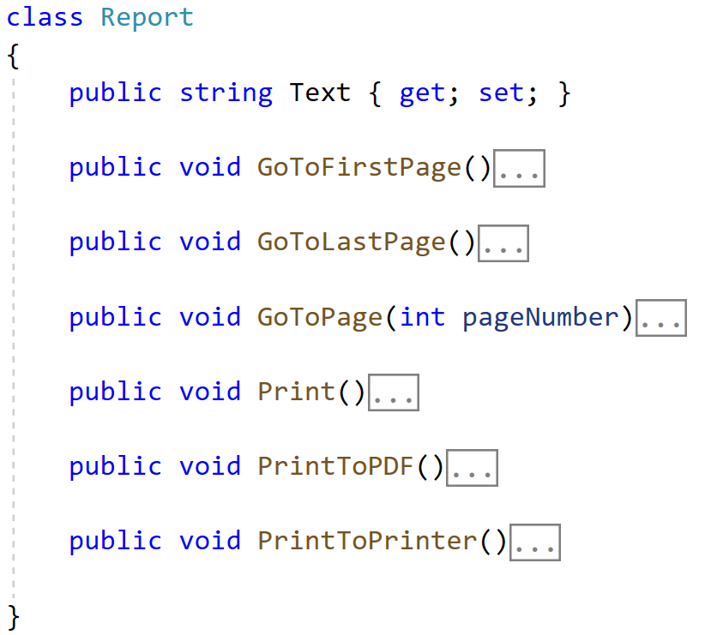

Slide 34
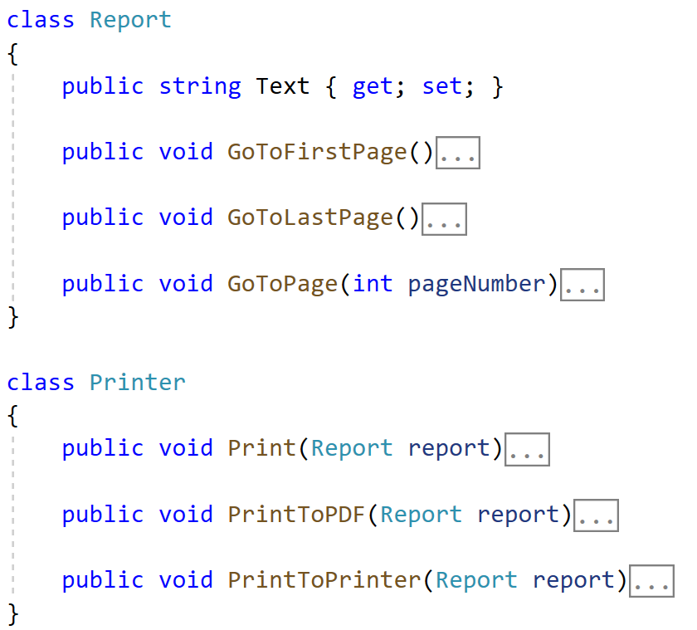

Slide 35
Liskov substitution principle
Вы должны иметь возможность использовать производный класс вместо родительского класса и вести себя с ним таким же образом без внесения изменений

Slide 36
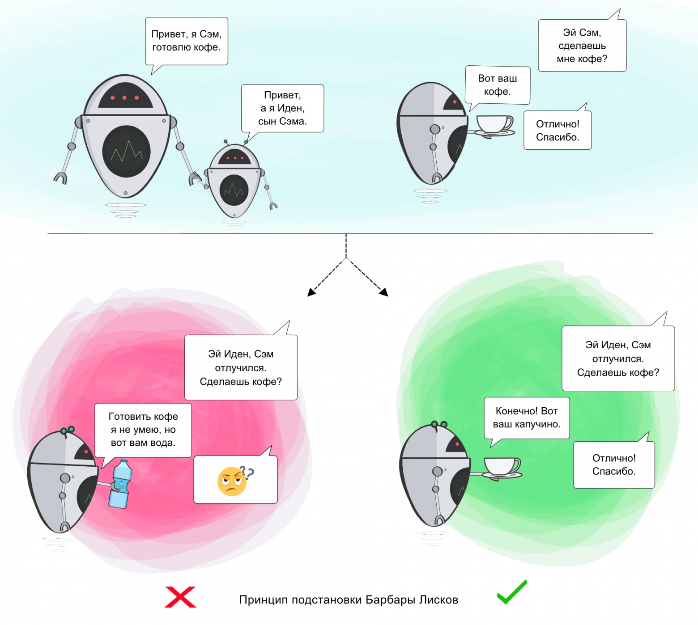

Slide 37
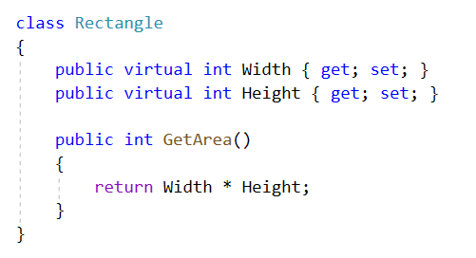

Slide 38
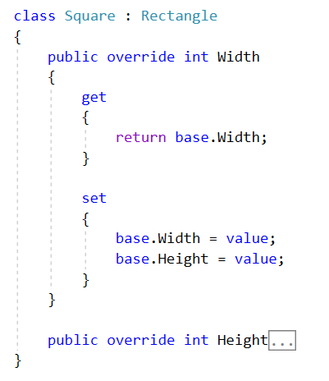

Slide 39
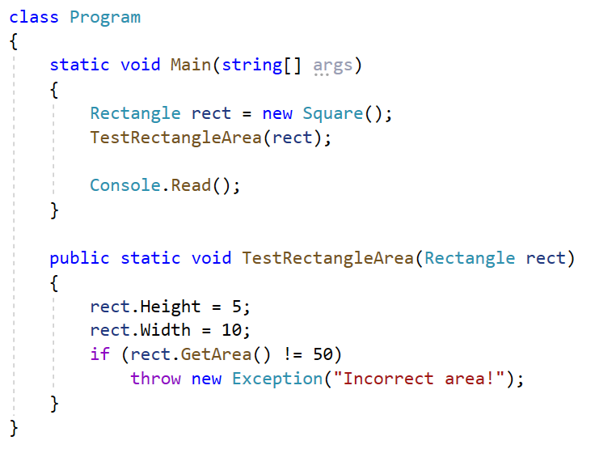

Slide 40
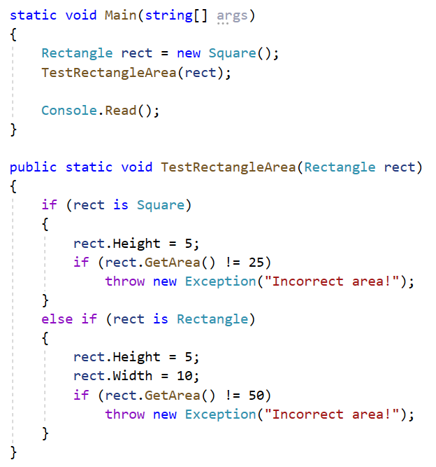

Slide 41
Ошибки в наследовании
Невозможно установить правильность модели, рассматриваемой изолированно
Как предусмотреть требования клиентов?
Экстрасенсорные способности Опыт
Программирование через тестирование
Программирование по контракту

Slide 42
Interface segregation principle
Слишком «толстые» интерфейсы необходимо разделять на более маленькие и специфические, чтобы клиенты маленьких интерфейсов знали только о методах, которые необходимы им в работе

Slide 43
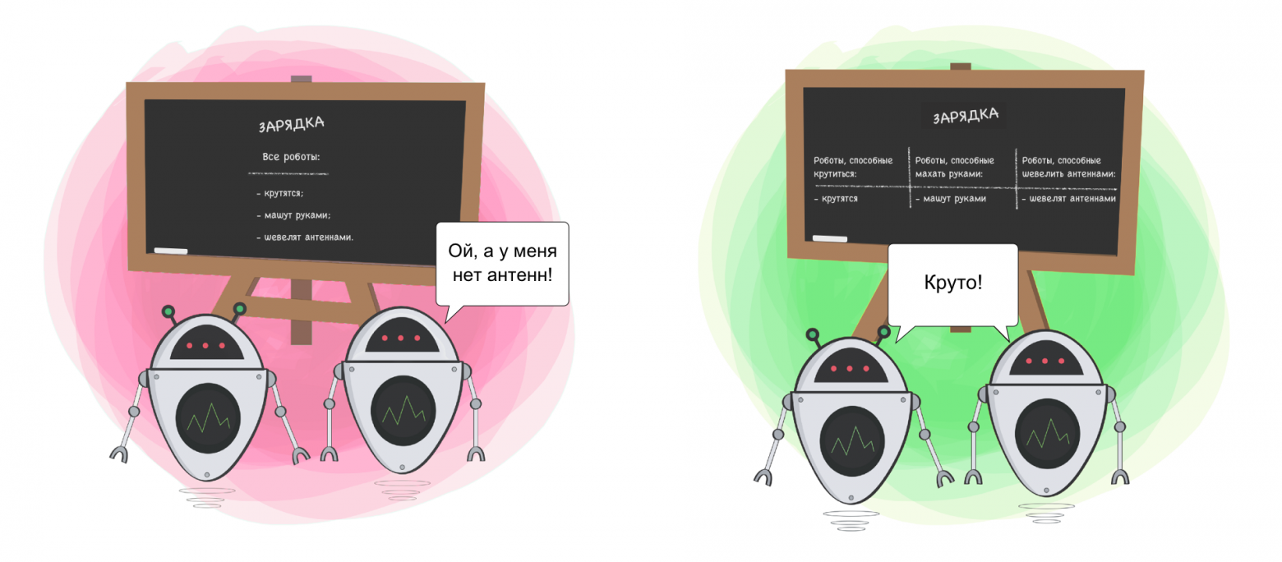

Slide 44
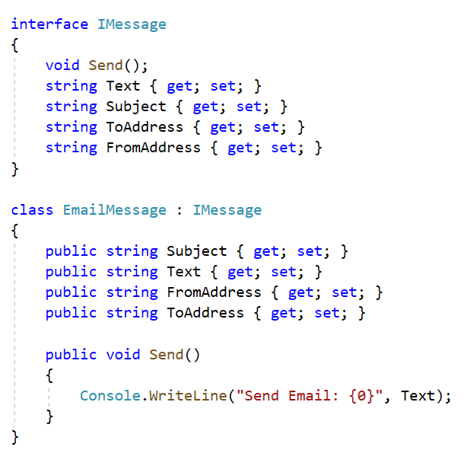

Slide 45
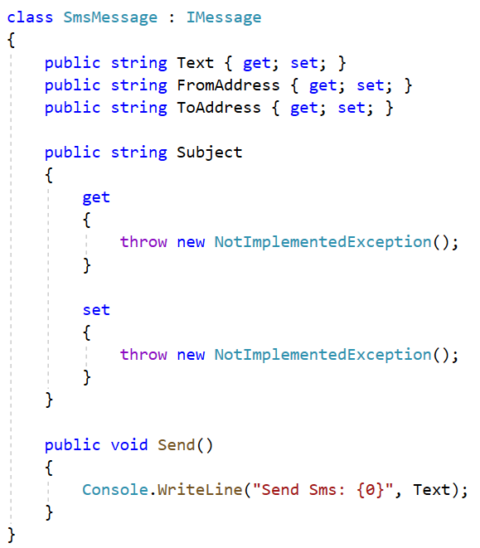

Slide 46
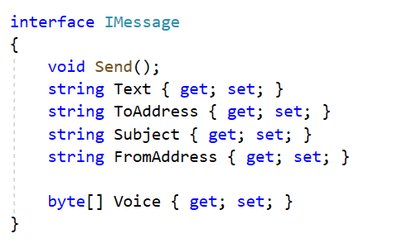
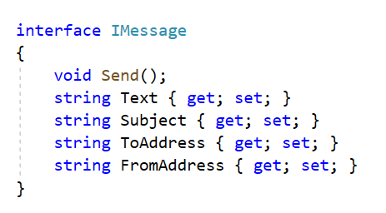

Slide 47
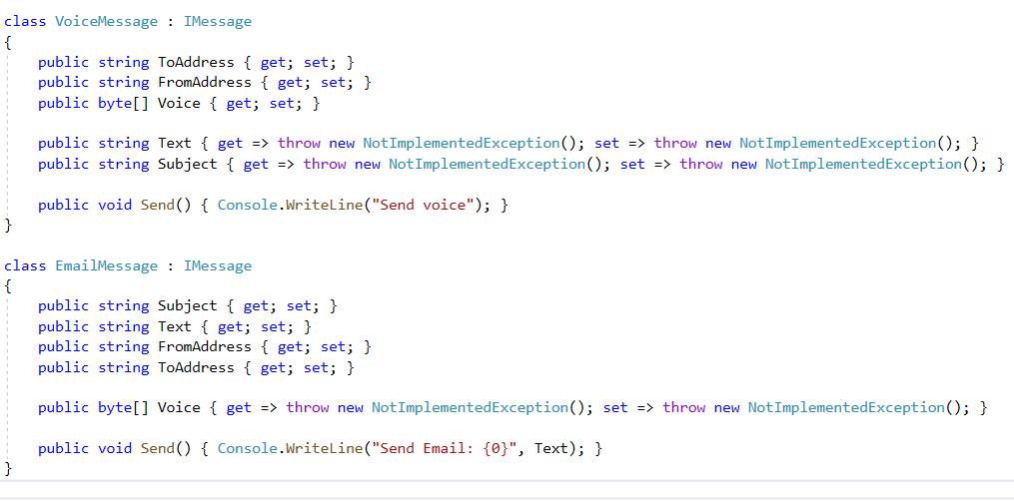

Slide 48
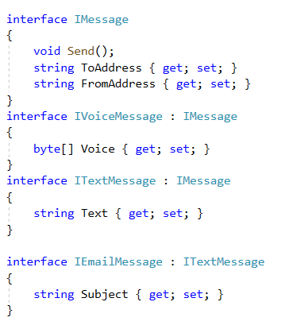

Slide 49
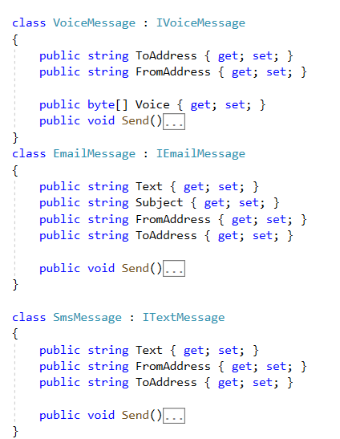

Slide 50
Dependency inversion principle
Модули верхнего уровня не должны зависеть от модулей нижнего уровня. И те и другие должны зависеть от абстракций.
Абстракции не должны зависеть от деталей. Детали должны зависеть от абстракций.

Slide 51
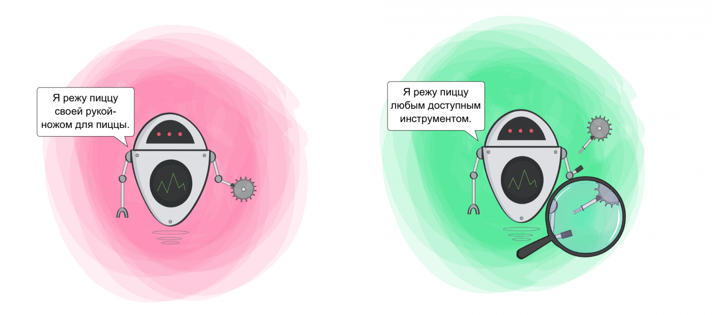

Slide 52


Slide 53


Slide 54



Slide 55
Open–closed principle
Объекты должны быть открыты для расширения, но закрыты для модификации

Slide 56


Slide 57


Slide 58


Slide 59


Как соблюдается ОСР
Разделять модули, которые изменяются по разным причинам
Выстраивать зависимости таким образом, чтобы не было зависимостей от наиболее изменяемых модулей

Slide 60


Option 1.

Slide 61



Option 2.

Slide 62


Slide 63


Option 1.
Option 2.

Slide 64

Возьми ответственность в свои руки с GRASP принципами
General Responsibility Assignment Software Patterns

Slide 65
классификация шаблонов GRASP
Основные шаблоны
High Cohesion (Высокая cцепленность)
Low Coupling (Низкое связывание)
Information expert (Информационный эксперт)
Creator (Создатель)
Controller (Контроллер)
Дополнительные шаблоны
Protected Variations (Устойчивость к изменениям)
Polymorphism (Полиморфизм)
Indirection (Перенаправление)
Pure Fabrication (чистая выдумка, синтетика)

Slide 66
High Cohesion & Low Coupling
"... система должна состоять из слабо связанных классов, которые должны содержать связанную бизнес — логику."
Эти два принципа рассматриваются совместно, и говорят о том, что классы целесообразно строить таким образом, чтобы они имели сильную внутреннюю связь и были слабо связаны между собой

Slide 67

Низкое связывание
Как обнулить связывание?
Удалить атрибуты нестандартных типов
Не вызывать службы классов другого типа
Для параметров, возвращаемых значений и локальных переменных избавиться от нестандартных типов
Отказаться от наследования и реализации интерфейсов
Если возвести Low Coupling в абсолют, то вся функциональность будет реализована в одном единственном классе

Slide 68



Высокая сцепленность
Класс должны содержать сцепленную бизнес — логику!
Модульность - это свойство системы, разбитой на множество модулей с высокой степенью связности и слабым зацеплением
приватное свойство или метод
публичное свойство или метод

Slide 69

Максимизируйте сфокусированность Минимизируйте зависимости
В идеальном случае, класс имеет одну точку связывания, и пара таких классов может быть соединена единственным образом.
Совет от Лармана: классы, которые являются достаточно общими и с высокой вероятностью будут повторно использоваться в дальнейшем, должны иметь минимальную степень зацепления с др. классами
приватное свойство или метод
публичное свойство или метод

Slide 70
Связь GRASP с принципами SOLID
Высокая сцепленность
Единственная ответственность
Низкое связывание
Разделение интерфейсов
Открытость/закрытость
Устойчивость к изменениям
Инверсия зависимостей
Полиморфизм
Принцип подстановки Барбары Лисков

Slide 71

GRASP
Предпочтение "простым" классам, экспертам своей ответственности
При усложнении определенная функциональность или связь с другими классами выносится в отдельную структуру
Точки изменения защищаются с помощью абстрактных (полиморфных) операций (необходимо оценивать вероятность возможных модификаций)
Для конкретной решения задачи можно "синтезировать" класс, отсутствующий в предметной области (например, Контроллер)

Slide 72
Это еще не всё? другие принципы:
KISS Keep It Simple, Stupid!
DRY Don’t Repeat Yourself
YAGNI You Ain’t Gonna Need It

Slide 73

YAGNI
You Aren’t Gonna Need It / Вам это не понадобится
Этот принцип применим при рефакторинге.
Не бойтесь удалять лишние методы. Даже если раньше они были полезны – теперь они не нужны.

Slide 74

DRY
Don’t Repeat Yourself / Не повторяйтесь
Прежде чем что-либо писать, проявите прагматизм: осмотритесь. Возможно, эта функция где-то реализована.
Возможно, эта бизнес-логика существует в другом месте. Повторное использование кода – всегда разумное решение.

Slide 75

KISS
Keep It Simple, Stupid / Будь проще
Этот принцип был разработан ВМС США в 1960 году. Этот принцип гласит, что простые системы будут работать лучше и надежнее.
Применительно к разработке ПО он значит следующее – не придумывайте к задаче более сложного решения, чем ей требуется.

Slide 76

BDUF
Big Design Up Front / Глобальное проектирование прежде всего
Прежде чем переходить к реализации, убедитесь, что все хорошо продумано.
Очень распространенный контраргумент заключается в том, что стоимость решения проблем зачастую ниже стоимости времени планирования.

Slide 77

АРО
Avoid Premature Optimization / Избегайте преждевременной оптимизации
Если вы следуете KISS или YAGNI, вы не попадетесь на этот крючок.
Очень простой пример – масштабирование. Вы не станете покупать 40 серверов из предположения, что ваше новое приложение станет очень популярным.
Преждевременная оптимизация - корень всех зол.

Slide 78

Бритва Оккама
Уильям Оккам: Не следует множить сущее без необходимости
Не создавайте ненужных сущностей без необходимости. Будьте прагматичны — подумайте, нужны ли они, поскольку они могут в конечном итоге усложнить вашу кодовую базу.

Slide 79

Жизнь сложнее…
Бывает, что SOLID противоречит ягни, драй и кису.
Иногда они успешно сосуществуют в некоторых местах. Но есть достаточно случаев когда надо выбирать. Лично я агитирую за выбор соблюдения SOLID.

Slide 80
Спасибо!
Брита Тамм
502-555-0152
brita@firstupconsultants.com
www.firstupconsultants.com

